Slide 1
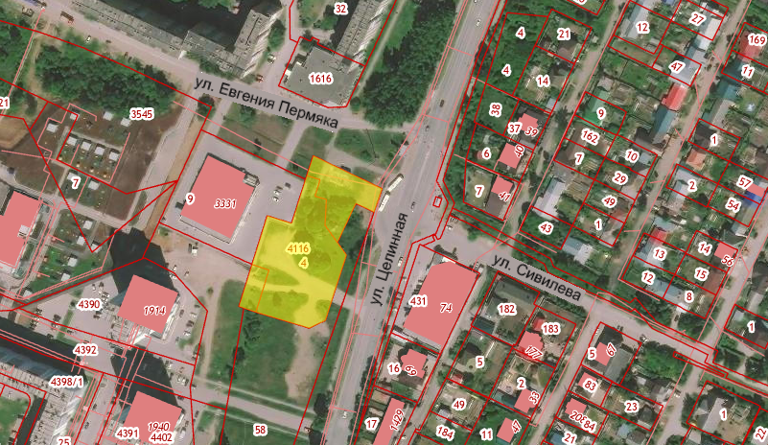
Земельный участок по адресу: г. Пермь, Мотовилихинский район, ул. Целинная, 37а
Кадастровый номер участка – 59:01:3919167:4116
Площадь земельного участка – 5 310кв.м.
Форма собственности – государственная собственность не разграничена;
Градостроительный регламент – зона обслуживания и деловой активности местного значения (Ц-2);
Вид разрешенного использования – магазины;
Транспортная доступность: расстояние до остановки общественного транспорта «Микрорайон Вышка-2» – 50м, автобусы №№ 36, 58;

